Slide 1
Интеграция и взаимодействие ГИС «Управление скорой медицинской помощью Санкт-Петербурга»
и медицинских информационных систем медицинских организаций Санкт-Петербурга
15.12.2023
Попов Петр Станиславович
Ведущий инженер
СПб ГБУЗ МИАЦ

Slide 2
Поручение Губернатора Санкт-Петербурга :
Необходимо завершить внедрение в промышленную эксплуатацию разработанное
информационное взаимодействие (фактическая занятость коечного фонда) между
УСМП и стационарами города в срок до 01.09.2023

Slide 3
Текущий статус по состоянию на 08.12.2023
Количество подключенных МО | 53 МО (100%)
Количество МО, с низким качеством передачи данных (0 – 50 %) | 12 МО - (22%)
Количество МО, со средним качеством передачи данных (60 – 70 %) | 3 МО - (6%)
Количество МО, с успешной передачей данных (80 – 100 %) | 38 МО - (72%)

Slide 4
Исполнение поручения Губернатора СПб от 29.06.2021 №2941 п.5 (за период 04.12 – 08.12.2023)
№ п/п | Наименование МО | % успешной передачи данных за период
1 | СПб ГБУЗ "Городской перинатальный центр №1" | 0%
2 | СПб ГБУЗ "Городская клиническая больница №31" | 10%
3 | СПб ГБУЗ "Введенская городская клиническая больница" | 20%
4 | СПб ГБУЗ "Психиатрическая больница №1 им.П.П.Кащенко" | 30%
5 | СПб ГБУЗ "Пушкинский противотуберкулезный диспансер" | 30%
6 | СЗГМУ им. И.И. Мечникова | 30%
7 | СПб ГБУЗ "Родильный дом №9" | 40%
8 | СПб ГКУЗ "Городская психиатрическая больница №6 (стационар с диспансером)" | 50%
9 | СПб ГБУЗ "Клиническая больница Святителя Луки" | 50%
10 | СПб ГБУЗ "Городская Мариинская больница" | 50%
11 | СПб ГБУЗ "Городская больница №38 им. Н.А.Семашко" | 50%
12 | СПб ГБУЗ "Городская больница №20" | 50%

Slide 5
Исполнение поручения Губернатора СПб от 29.06.2021 №2941 п.5 (за период 04.12 - 08.12.2023)
№ п/п | Наименование МО | % успешной передачи данных за период
1 | СПб ГБУЗ "Детская городская больница №2 святой Марии Магдалины" | 60%
2 | СПб ГБУЗ "Городская больница №9" | 60%
3 | СПб ГБУЗ "Городская Покровская больница" | 70%

Slide 6
Исполнение поручения Губернатора СПб от 29.06.2021 №2941 п.5 (за период 04.12 – 08.12.2023)
№ п/п | Наименование МО | % успешной передачи данных за период
1 | СПб ГБУЗ "Родильный дом №17" | 80%
2 | СПб ГБУЗ "Городская больница Святого Великомученика Георгия" | 80%
3 | СПб ГБУЗ "Городская больница Святого Праведного Иоанна Кронштадтского" | 80%
4 | СПб ГБУЗ "Городская психиатрическая больница №7 им.акад.И.П.Павлова" | 80%
5 | СПб ГБУЗ "Городская туберкулезная больница №2" | 80%
6 | СПб ГБУЗ "Городская больница №40 Курортного района" | 80%
7 | СПб ГБУЗ "Госпиталь для ветеранов войн" | 80%
8 | СПб ГБУЗ "Городская больница №28 "Максимилиановская" | 80%
9 | СПб ГБУЗ "Городская больница №33" | 90%
10 | СПб ГБУЗ "Родильный дом №6 им. проф. В.Ф. Снегирева" | 90%
11 | СПб ГБУЗ "Городская многопрофильная больница №2" | 90%
12 | СПб ГБУЗ "Клиническая ревматологическая больница №25" | 90%
13 | СПб ГБУЗ "Детская городская клиническая больница №5 имени Нила Федоровича Филатова" | 90%
14 | СПб ГБУЗ "Городская больница №26" | 90%

Slide 7
Исполнение поручения Губернатора СПб от 29.06.2021 №2941 п.5 (за период 04.12 – 08.12.2023)
№ п/п | Наименование МО | % успешной передачи данных за период
15 | СПб ГБУЗ "Николаевская больница" | 100%
16 | СПб ГБУЗ "Городская Александровская больница" | 100%
17 | СПб ГБУЗ "Детская инфекционная больница №3" | 100%
18 | СПб ГБУЗ "Детская городская больница №22" | 100%
19 | СПб ГБУЗ "ДГМКЦ ВМТ им. К.А. Раухфуса" | 100%
20 | СПб ГБУЗ "Родильный дом №10" | 100%
21 | СПб ГКУЗ "Центр восстановительного лечения "Детская психиатрия" имени С.С. Мнухина" | 100%
22 | СПб ГБУЗ "ДГМКСЦ ВМТ" - ДГБ № 1 | 100%
23 | СПб ГБУЗ "Центр планирования семьи и репродукции" | 100%
24 | СПб ГБУЗ "Городской противотуберкулезный диспансер" | 100%
25 | СПб ГБУЗ "Детская городская больница Святой Ольги" | 100%
26 | СПб ГБУЗ "Городская больница Святой преподобномученицы Елизаветы" | 100%
27 | СПб ГБУЗ "Городская больница №14" | 100%
28 | СПб ГБУЗ "Городская больница №15" | 100%
29 | СПб ГБУЗ "Клиническая инфекционная больница им. С.П. Боткина" | 100%
30 | ГБУ "Санкт-Петербургский научно-исследовательский институт скорой помощи имени И.И. Джанелидзе" | 100%

Slide 8
Исполнение поручения Губернатора СПб от 29.06.2021 №2941 п.5 (за период 04.12 – 08.12.2023)
№ п/п | Наименование МО | % успешной передачи данных за период
31 | СПб ГБУЗ "Детская городская больница №17 Святителя Николая Чудотворца" | 100%
32 | СПб ГБУЗ "Родильный дом №1 (специализированный)" | 100%
33 | СПб ГБУЗ "Родильный дом №13" | 100%
34 | СПб ГБУЗ "Родильный дом №16" | 100%
35 | СПб ГБУЗ "Городская наркологическая больница" | 100%
36 | СПб ГКУЗ "Городская психиатрическая больница №3 имени И.И. Скворцова-Степанова" | 100%
37 | СПб ГБУЗ "Туберкулезная больница №8" | 100%
38 | СПб ГКУЗ "Психиатрическая больница Святого Николая Чудотворца" | 20%

Slide 9
МО, передающие сводку с ошибками на 12.12.2023
№ п/п | Стационар | Малая сводка |  | Большая сводка
 |  | Передана | Корректно | Передана | Корректно
1 | Городская многопрофильная больница №2 | нет | нет | да | да
2 | Мариинская больница | да | нет | да | да
3 | Городская клиническая больница № 31 | да | нет | да | нет
4 | Введенская больница | да | нет | да | да
5 | Городская больница № 38 им. Н.А. Семашко (Пушкин) | нет | нет | да | да
6 | СЗГМУ им. И.И. Мечникова | да | да | да | нет
7 | Родильный дом № 9 | да | нет | да | да
8 | Городской перинатальный центр № 1 | да | нет | да | нет
9 | Психиатрическая больница № 1 им. П.П. Кащенко | да | нет | да | нет
10 | Психиатрическая больница № 6 | да | нет | нет | нет
11 | Пушкинский противотуберкулезный диспансер | да | нет | да | нет

Slide 10
Контроль полноты и качества передаваемых данных
Необходим форматно-логический контроль в МИС МО
Необходим ответственный специалист МО, контролирующий взаимодействие
Индивидуальная «работа над ошибками»:
Заместитель начальника Центра экстренной медицинской эвакуации
СПб ГБУЗ "Городская станция скорой медицинской помощи«
Ярославская Наталья Моисеевна
+7 921 327 55 25

Slide 11
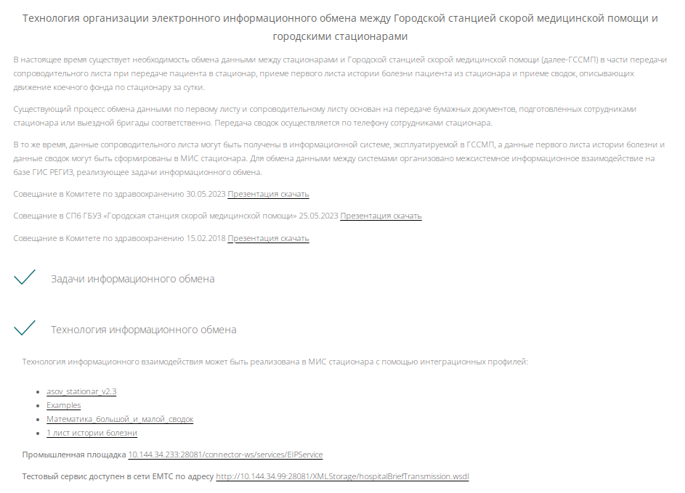
Интеграционные профили взаимодействия при передаче коечного фонда
spbmiac.ru-здравоохранение>Подсистемы ГИС «РЕГИЗ»>Электронное информационное взаимодействие при экстренной госпитализации
Попов Петр Станиславович, 576-22-26, Popovp@spbmiac.ru
Стаценко Полина Игоревна, 576-22-26, StacenkoP@spbmiac.ru

